Slide 1
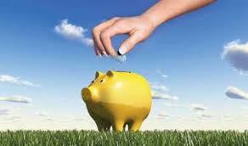
স্বাগত

Slide 2
শিক্ষক পরিচিতি
পাঠ পরিচিতি
শ্রেণি : 9ম-10ম
বিষয় : ফিন্যান্স ও ব্যাংকিং
অধ্যায় : তৃতীয়
পাঠ : অর্থের সময়মূল্য
মামুন
সহকারী শিক্ষক
চরমুগরিয়া মার্চেন্টস্ উচ্চ বিদ্যালয়
চরমুগরিয়া, মাদারীপুর।
E-mail: kmamun597@gmail.com
Notes:
এই স্লাইডটি হাইড করে রাখা যেতে পারে।

Slide 3
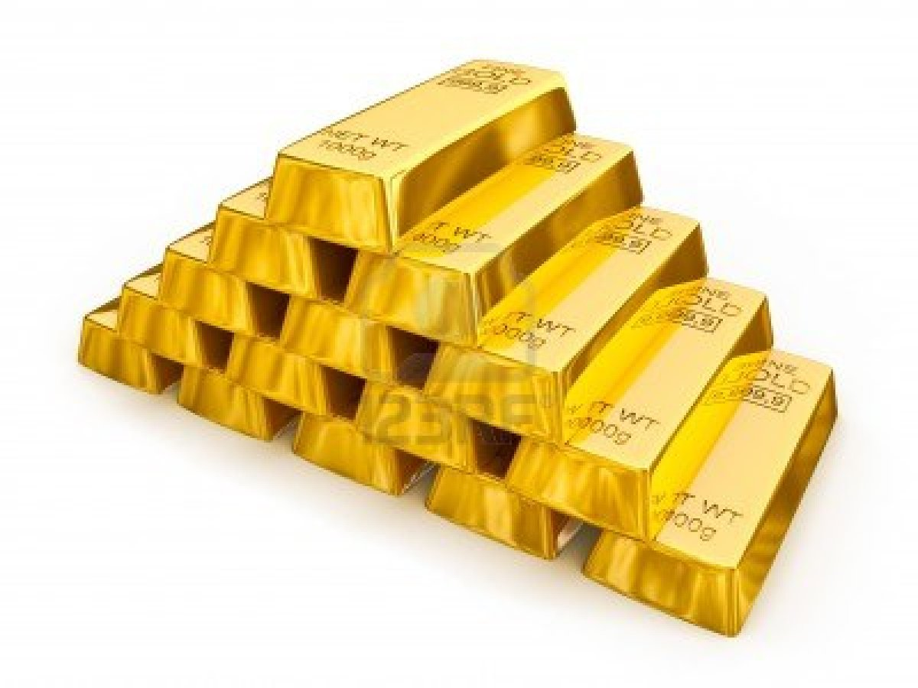
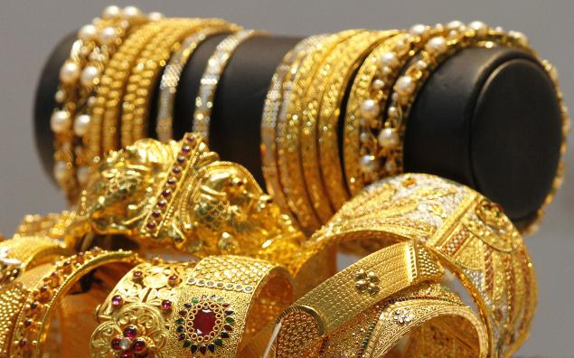
2000 সাল
2020 সাল
বর্তমানে প্রতি ভরি স্বর্ণের বাজার মূল্য 70০০০ টাকা
প্রতি ভরি স্বর্ণের মূল্য ছিল ৬০০০ টাকা
সময়ের সাথে সাথে অর্থের মূল্য মানের পরিবর্তন হচ্ছে

Slide 4
অর্থের সময়মূল্য

Slide 5
শিখনফল
এই অধ্যায় শেষে শিক্ষার্থীরা …
অর্থের সময়মূল্য কি বলতে পারবে।
অর্থের ভবিষ্যৎ মূল্য নির্ণয় করতে পারবে ।

Slide 6
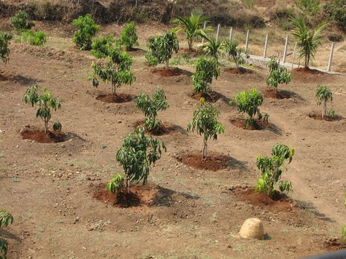
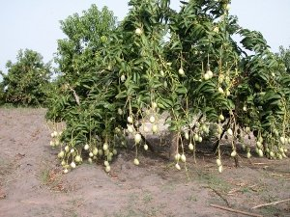
বিনিয়োগ
মুনাফাসহ বিনিয়োগ
মুনাফা

Slide 7
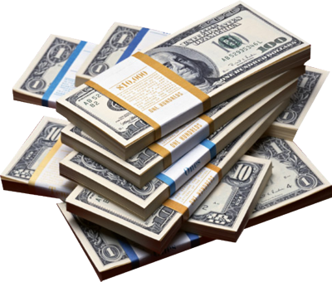
আসল/বর্তমান মূল্য
সুদাসল/ভবিষ্যৎ মূল্য
সুদ/মুনাফা

Slide 8
অর্থের সময়মূল্য কী?
সময়ের সাথে সাথে অর্থের মূল্যের পরিবর্তন হওয়াকে অর্থের সময়মূল্য বলে।

Slide 9
ভবিষ্যৎ মূল্য নির্ণয়: (সরল সুদে)-
সূত্র : FV = PV (১ +i )^{n}
এখানে,
FV = ভবিষ্যৎ মূল্য
PV= বর্তমান মূল্য
i = সুদের হার
n = সময়/বছর সংখ্যা

Slide 10
আলিম সাহেব তার সঞ্চয়কৃত 10 লক্ষ টাকা সোনালী ব্যাংকে 12.5% হার সুদে 6 বছরের জন্য জমা রাখতে চান। আলিম সাহেব 6 বছর পর কত টাকা পাবেন?
এখানে,
FV = ?
আমরা জানি : FV = PV (১ +i )^{n}
PV= 10,00,000 টাকা
= 10,00,000 (১ +0.125 )⁶
i = 12.5% বা 0.125
= 10,00,000 (১ .125 )⁶
n = 6 বছর
= 10,00,000 $×$(১ .125 )⁶
= 10,00,000 $×$2.0273
= 20,27,300

Slide 11
দলীয় কাজ(৬ টি দলে বিভক্ত হয়ে সমস্যাটির সমাধান করবে)।
সময়-১০ মিনিট
সমস্যাঃ
শতকরা ১০% হারে বর্তমান ৩০০০ টাকার ৫ বছর পরের ভবিষ্যত মূল্য কত হবে ?

Slide 12
বাড়ির কাজ
কবির সাহেব ভবিষ্যতের জন্য বর্তমানে 1৫,০০,০০0 টাকা জনতা ব্যাংক শতকরা 9.5% হারে 10 বছরের জন্য জমা রাখতে চান। কবির সাহেব 10 বছর পরে ব্যাংক থেকে কত টাকা পাবে?

Slide 13
আল্লাহ হাফেজ

